Slide 1
BESZÉD- ÉS HALLÁS-DIAGNOSZTIKA
Egészségügyi mérnök szak, MSc képzés
Differenciált szakmai ismeretek
1/6 fejezet
Vicsi Klára
vicsi@tmit.bme.hu
http://lsa.tmit.bme.hu/education/beszed_hallas_diagnosztika.html

Slide 2
A tantárgy célja:
A beszéd és a hallási-megértési folyamat komplex leírása a teljes kommunikációs
Körfolyamatban; e körfolyamatban fellépő károsodások műszaki diagnosztizálási
és korrigálási lehetőségeinek tárgyalása, a technológiai eszközök megísmerése.
Multidiszciplináris terület
Kapcsolodó tudományterületek:
Fonetika – nyelvészet egy részterülete, a beszédhangok,
hangcsoportok mint nyelvi elemek kiejtés tudománya
Beszéd – hallás akusztika – a természetes beszédlánc
fizikai –akusztikai leírásával foglalkozik
Akusztikai jelfeldolgozási technológia
– a beszéd és a hallás javítását szoláló technológiai
rendszerek leírása

Slide 3
A beszéd --- akusztikus gondolatátvitel,
ami a beszédkommunikáció körfolyamatában
(természetes beszédláncban) működik.
A hangképzéskor keletkezett mechanikai rezgések a hangtérben terjednek, és jutnak el a hallgató füléhez.

Slide 5
Tárgyalásra kerülő tématerületek:
Akusztikai alapfogalmak
A hang fizikai jellemzői :hangnyomás, hangenergia, hangszínkép, hangmagasság stb.
Szintértékek, Hangelemzési eljárások
Nyelvi alapfogalmak
A beszédfolyamat akusztikai-fonetikai jellemzői
A beszéd szegmentális leírása, az elemek rendszere: -fizikai és nyelvi leírás,
Artikulációs bázis.
A beszédfolyamat szupra-szegmentális leírása
Funkcionális beszédzavarok
Zöngeképzés, beszédhangképzés, beszédfejlődés zavarai, beszédfolyamat zavarai.
Számítógépes beszédjavító eljárások

Slide 6
A hallás biológiai és kognitív háttere, működési mechanizmusok:
A periférikus hallási rendszer működése Idegi folyamatok tárgyalása, a kétfülű hallás
Hangpercepció,
Hangosság, hangmagasság, időbeli felbontás, frekvenciaszelektivitás, elfedések
Beszédpercepció,
Percepciós bázis
Beszédészlelés zavarai, nagyothallás következményei
Hallókészülékek
Jelfeldolgozási stratégiék, digitálisan programozható hallókészülékek,
digitális hallókészülékek
Sikeres hallókészülék illesztési módszerek
Beültetett eszközök
Csontvezetéses hallókészülékek, középfül implantátumok, cohleáris implantátumok,
Agytörzsi hallásimplantátumok

Slide 7
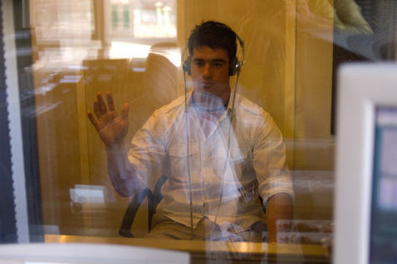
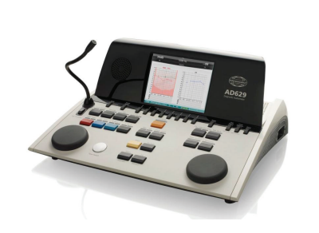
Gyakorlatok az egyetemen:
Hallásküszöb mérése audiométerrel
Audiológiai fülke
Audiométer

Slide 8
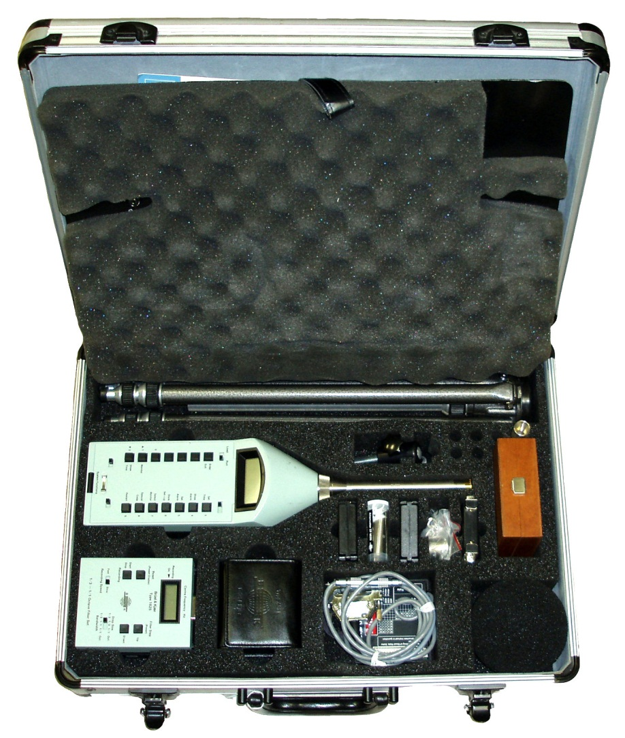
Zajszintmérés:
Nagy érzékenységű, kombinált
digitális műszer

Slide 9
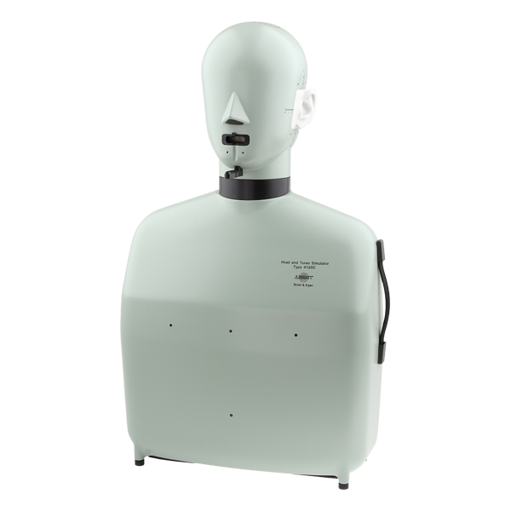
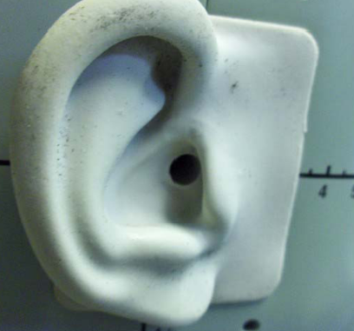
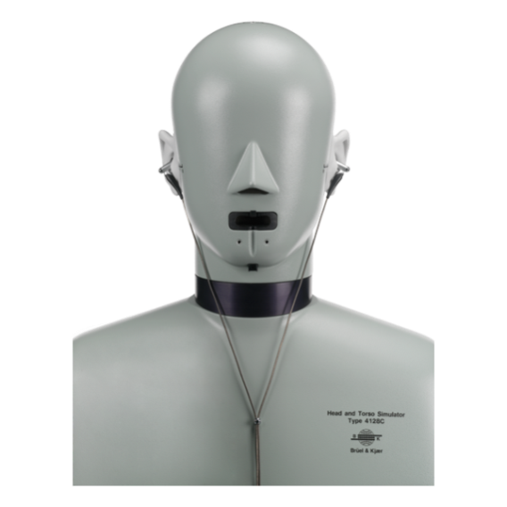
Fejhallgatók vizsgálata speciális műfejjel:

Slide 10
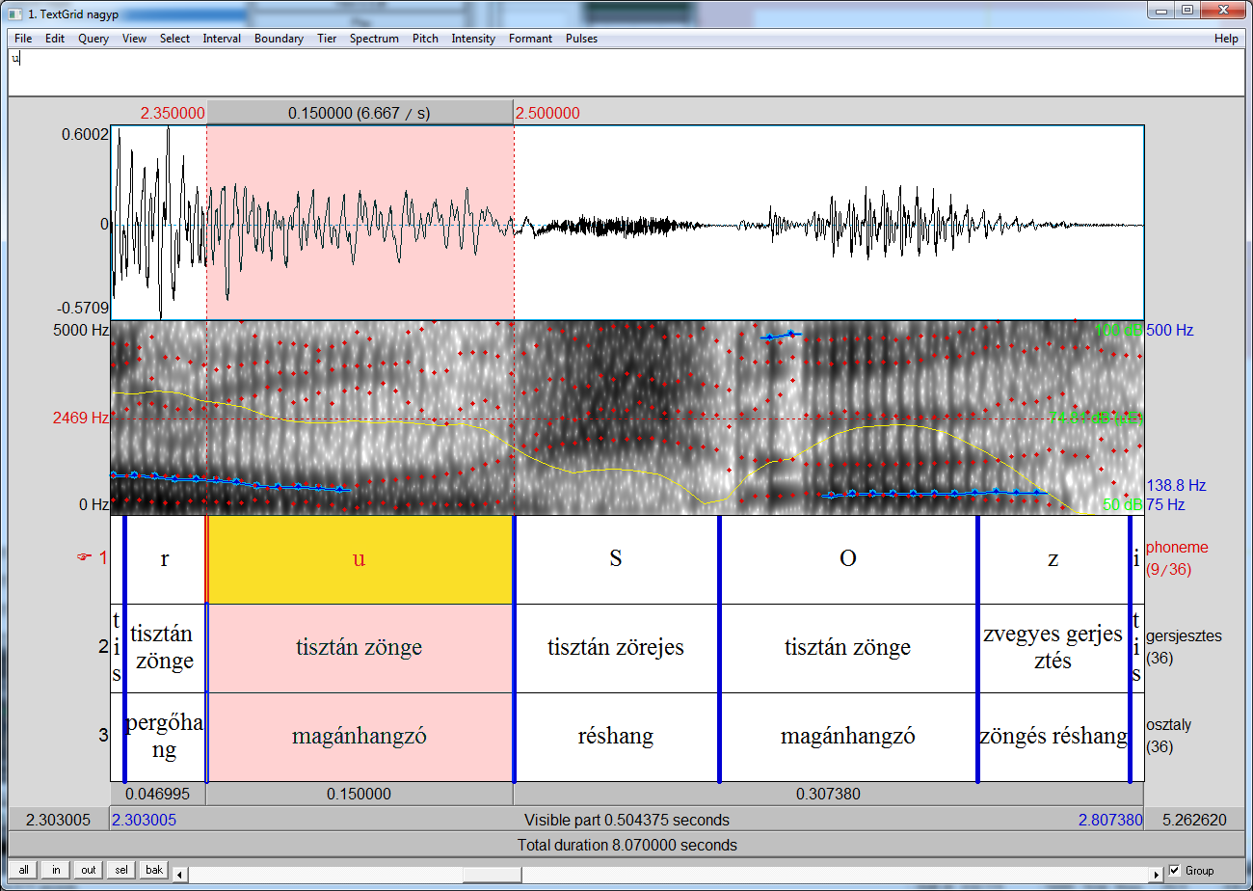
Akusztikai analízis hangelemző programmal:
Praat hangelemző program

Slide 11
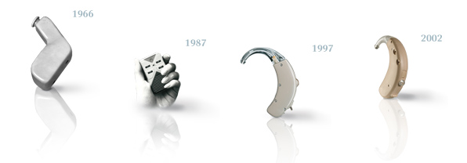
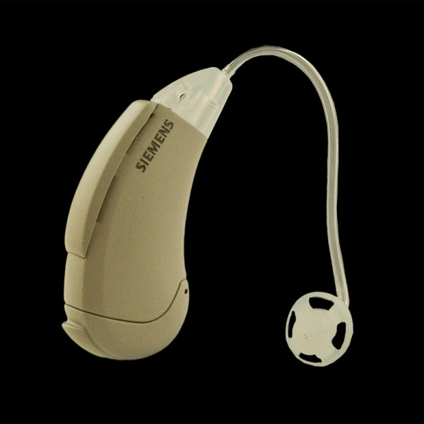
Kihelyezett gyakorlatok
Audiológiai eszközök vizsgálatára alkalmas laboratórium: Audio Computer Studio Kft.
A hallókészülékek fejlődésének bemutatása
Vízhatlan hallókészülék

Slide 12
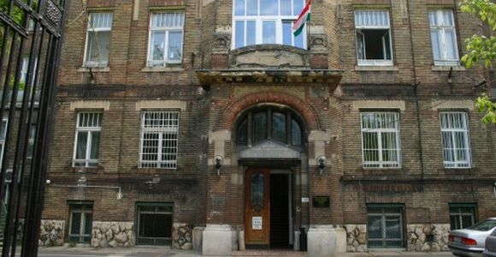
Semmelweis Egyetem Fül-Orr-Gégeklinika:

Slide 13
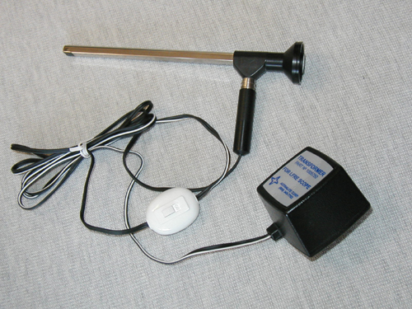
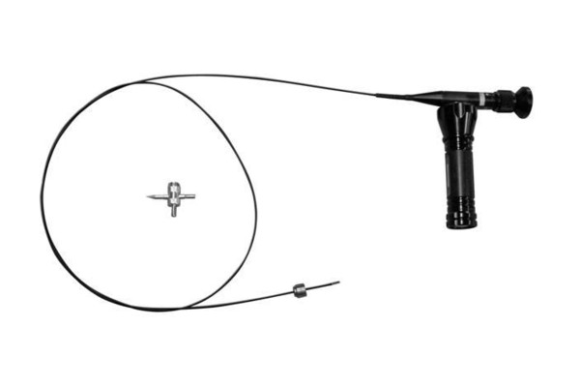
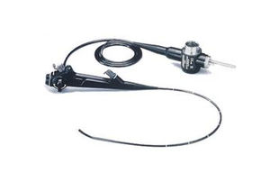
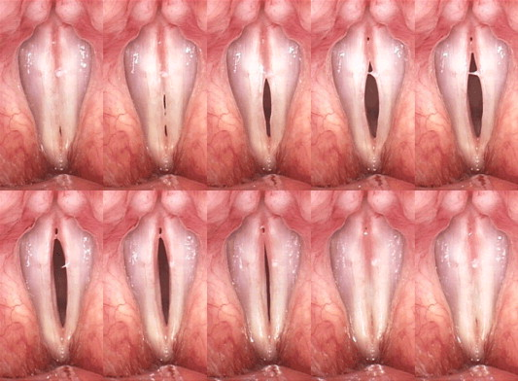
Hang és beszédképzés zavarainak műszeres vizsgálata
Merev laringoszkóp
Stroboszkóp
Rugalmas fiberoszkóp

Slide 14
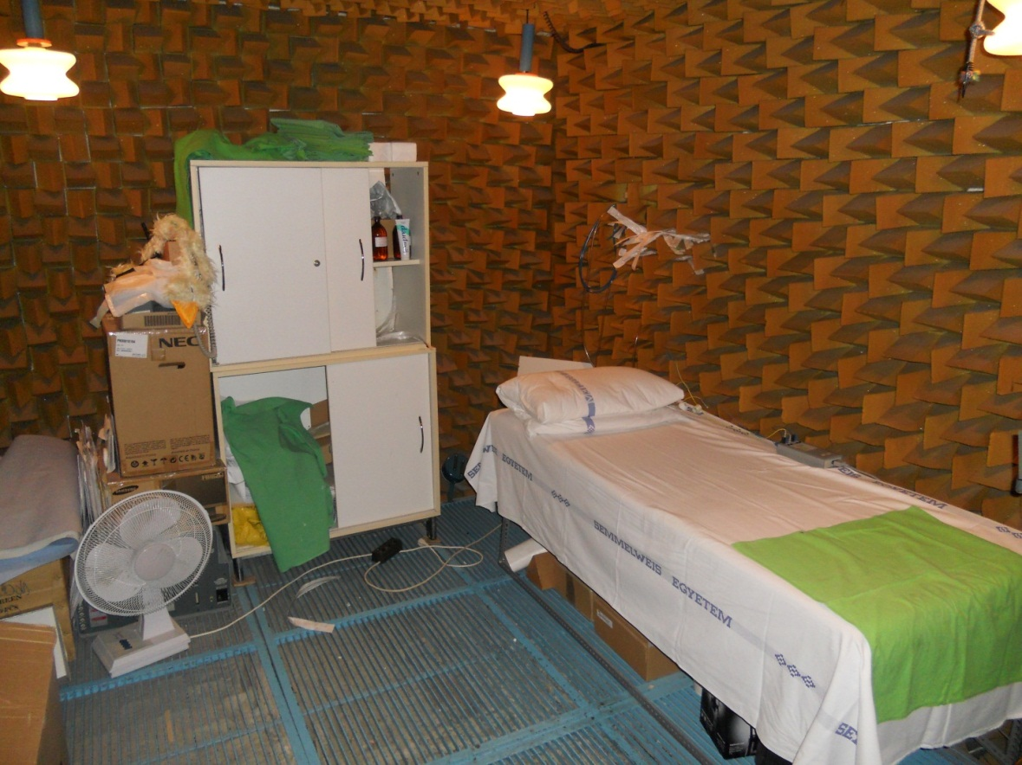
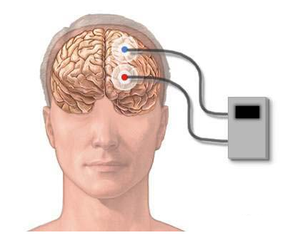
Az agytörzs által kiváltott elektromos válasz vizsgálata(BERA):
A mérő elektródákat a homlokra ragasztják
A BERA mérésre alkalmas süketszoba

Slide 15
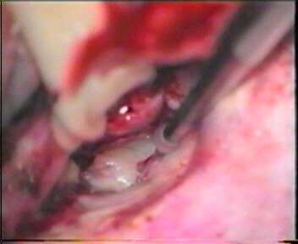
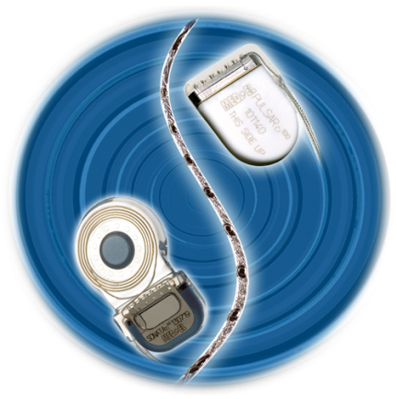
Belső fülbe ültethető implantátum (cochleáris implant)

Slide 16
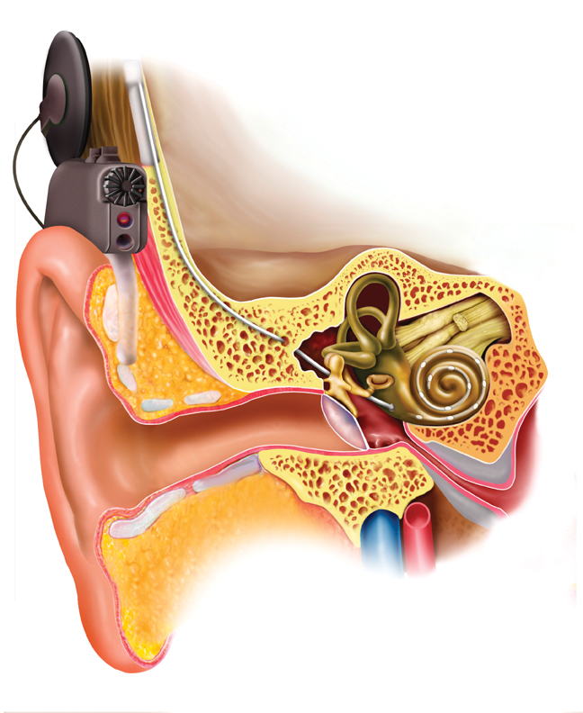

Slide 17
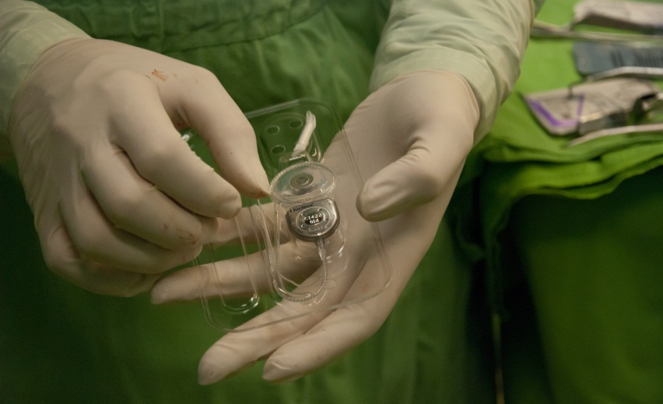
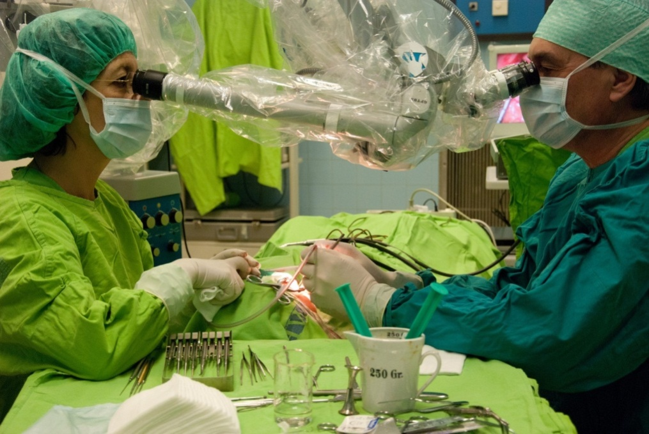
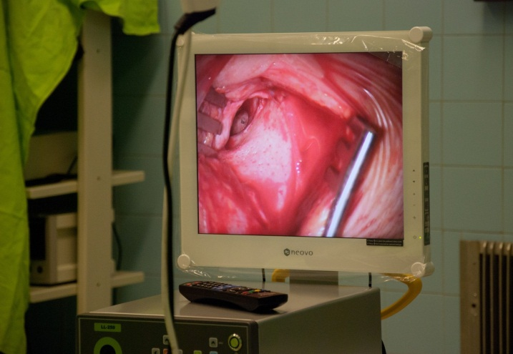
A beültetendő készülék
Mikroszkóp
Dr. Küstel Marianna
Prof. Dr. Répássy Gábor
A mikroszkóp kivetített képe
A beültetés folyamata

Slide 18
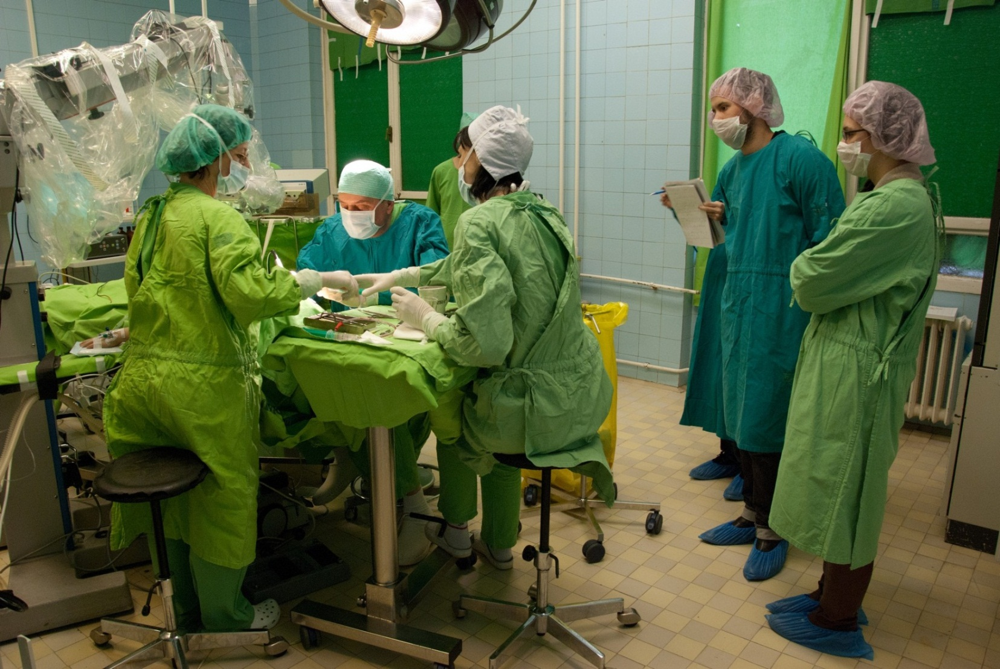
Prof. Dr. Répássy Gábor
Dr. Küstel Marianna
Sélley Torda (hallgató)
Hatalyák Zsófia (hallgató)
A kurzus hallgatói élőben is láthatják, amit megtanultak

Slide 19
Akusztikai alapok

Slide 20
Rezgés
Azokat a fizikai folyamatokat nevezzük rezgéseknek, amelyek
meghatározott időközönként újra meg újra ugyanazt az állapotot érik el,
vagy ugyanazon állapoton haladnak át.
Ez az oszcillálás lehet : periodikus
vagy
rendezetlen, véletlenszerű.
Hang
Rezgő test által a levegőben történő sűrűsödéseknek és ritkulásoknak hatására a környező levegőben folytonos nyomásingadozások alakulnak ki,
amelyek a levegő molekuláinak a segítségével, a molekulák egymás
közötti rezgési energiájuk átadásával, hanghullámok formájában a
levegőben tovább terjednek és a dobhártyát rezgésbe hozzák.
Kérdés: légüres térben terjedhet hang?

Slide 21
Rezgés –Alapok
Legegyszerűbb rezgés -- Harmonikus rezgőmozgás
Szinuszos görbével leírható rezgés → tisztahang érzetét kelti a fülünkben
A = amplitúdó, maximális kitérés, ω =
, körfrekvencia;
Egy periódusidő (T) az időtartam, amíg a rezgő test először kerül újra ugyanabba az állapotba,
amelyben a periódus elején volt.
Az egységnyi idő alatti ismétlődések, periódusok száma a frekvencia (f),
az 1[s] alatti rezgések száma:
[Hz]
https://auditoryneuroscience.com/acoustics/simple_harmonic_motion

Slide 22
Összetett rezgések
Természetben előforduló rezgések összetett rezgések!
Több egymástól különböző rezgőmozgást az anyagi részecskék nem végezhetnek egyidőben.
Lineáris szuperpozíció elve: egyazon pontra ható rezgések egyszerűen összeadódnak.

Slide 23
Összetett rezgés
Párhuzamos rezgések összetétele
A tiszta szinuszos rezgések párhuzamos összetételéből egyszerű és összetett,
azaz nem tiszta szinuszos periódusos rezgések, vagy ezeknek különleges esetei
származhatnak.
Ekkor az összetétel elve szerint

Slide 24
Párhuzamos rezgések összetétele
A).Ha a résztvevő rezgésszámok azonosak, a rezgések a kezdőfázistól és az
amplitúdótól függően erősítik, gyengítik vagy teljesen kioltják egymást.
Legyen az egyik kezdőfázis zérus, ekkor az összeg:
Tehát a különböző fázistalálkozások alkalmával:
Ha az amplitúdók azonosak, első esetben kétszeres amplitúdójú rezgést,
Utolsó esetben pedig teljes a kioltást kapunk.

Slide 25
Párhuzamos rezgések összetétele
B).Kevéssel különböző rezgésszámú rezgések összetétele lebegést eredményez.
A matematikai tárgyalás egyszerűsítésére indítsuk a rezgéseket zérus kezdőfázissal.
A két alaprezgés összeadása egyszerű fogással valósítható meg:
hozzáadásával és kivonásával.
Rendezés után amiből egyszerű trigonometrikus átalakítással
Ha a két alaprezgés azonos amplitúdójú, tisztább képet kapunk. Ekkor
vagyis az eredeti rezgések frekvencia-középértékével rezgő frekvenciával
0-tól -ig változó amplitúdójú rezgés keletkezik.
Ha különböző fázissal tesszük össze a rezgéseket, az eredő rezgés fázisa és
frekvenciája az időben változni fog, a lebegések száma ugyanaz lesz, mint előbb.
Az ilyenfajta rezgést azért hívjuk lebegésnek, mert az amplitúdóváltozás az időben
lebegésszerűen történik meg.

Slide 26
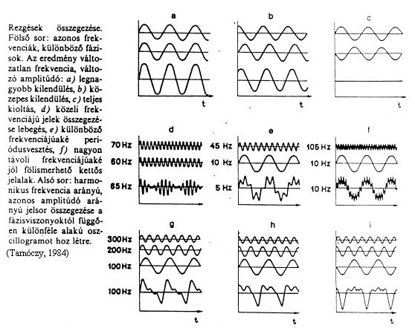
Párhuzamos rezgések összetétele
A tiszta szinuszos rezgések párhuzamos összetételéből egyszerű és összetett, periódikus rezgések keletkeznek.

Slide 27
Párhuzamos rezgések összetétele
C).Legyen most az összetevő rezgések frekvenciájának hányadosa egész szám.
Az összetétel ismét periódusos rezgést eredményez, melynek frekvenciája
megegyezik az összetételben szereplő legkisebb frekvenciával,
alakja azonban nem szinuszos, hanem erősen függ az összetevődő rezgések kezdőfázisától.
Az összetett periódusos rezgéseket FOURIER-féle rezgéseknek is hívják, mert ezek
a későbbiek szerint FOURIER-sorba fejthetők.
Szélsőséges esetben az összetételt úgy választhatjuk meg, hogy az
eredő rezgésalak egészen impulzusjellegűvé válik.
Ha a részrezgések rezgésszámának hányadosa nem egész szám, hanem tört,
az összetett rezgés periódusa meghosszabbodik, míg ha a hányados alakja igen bonyolult,
a periodicitás teljesen elveszhet.
Ha azonban a rezgésszámok aránya igen nagy, az alaprezgés periódusa ismét kitűnik,
mert a nagy szaporaságú összetevő alig észrevehetően módosítja a periódushatárt .

Slide 28
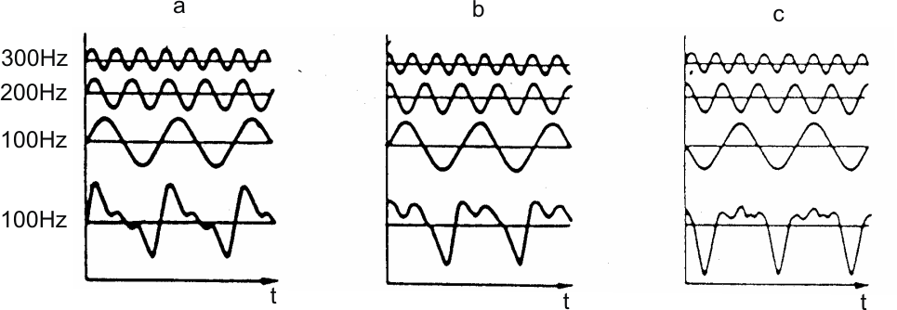
Párhuzamos rezgések összetétele
g,h,i példa: azonos frekvenciájú, különböző fázisban találkozó tiszta szinuszos rezgések párhuzamos összetételére
Összetevők:
To
Eredő:
To
Ugyanazon komponensekből, de más fázis értékekkel összerakott jel végső rezgésformája különböző.
A hallási rendszerünk azonban ezt ugyanolyan színezetű hangnak érzékeli!!!
Eredő jel: - periódikus, To alapperiódussal
- alapfrekvenciája fo=1/To megegyezik a legalacsonyabb szinuszos összetevő frekvenciájával
- rezgésforma a fáziseltolódás mértékétől függ

Slide 29
Összetett rezgések frekvenciaelemzése
frekvenciakomponensekre bontás
Összetett rezgéseket érzékelünk a fülünkkel, és összetett rezgéseket veszünk fel mikrofonokkal hangfelvételkor.
Igen gyakran szeretnénk tudni, hogy ezek az összetett rezgések milyen harmonikusfrekvencia komponensekből állnak.
Azt a folyamatot, amikor egy összetett rezgést (akár periodikus, akár nem) frekvenciakomponenseire bontjuk, frekvenciaelemzésnek nevezzük.
Fourier, francia matematikus a 19. század elején kimutatta, hogy lineáris rendszerekben bármely összetett rezgés, amely egyértelműen leírható időfüggvényével, felbontható különböző frekvenciájú, amplitúdójú és fázisú harmonikus komponenseire.

Slide 30
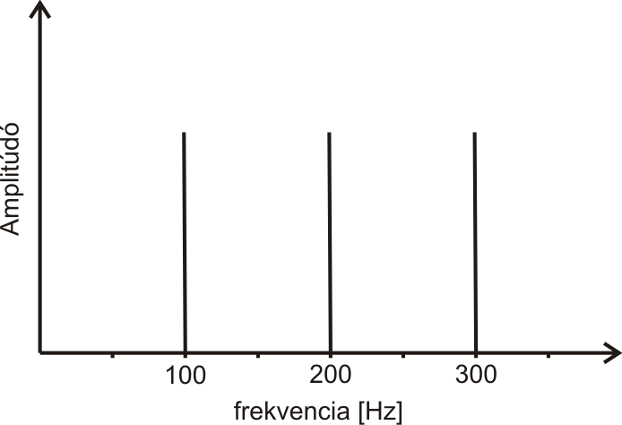
Összetett rezgések frekvenciaelemzése frekvenciakomponensekre bontás
Összetett periódikus rezgések
frekvenciakomponensek:
100Hz az alaphang
200, 300 Hz a felhangok

Slide 31
Összetett rezgések frekvenciaelemzése
A periodikus rezgéseknél az összetett rezgésnek van egy alap ismétlési periódusa, amely
az összetett hangot felépítő összes összetevő közül a legmélyebb frekvenciaösszetevö,
és amely meghatározza a komplex hang frekvencia komponenseit.
Ezt a legmélyebb hangot alaphangnak (fo) nevezzük.
A komplex hang többi összetevőjét felhangoknak (f1 f2 … fn) nevezzük.
A felhangok a legalacsonyabb frekvenciájú alaphang (f) többszörösei.
A korábbi összetett rezgések
ábra g,h,i páldáinál létrejött
összetett rezgések
frekvenciakomponensei:
100Hz az alaphang
200, 300 Hz a felhangok

Slide 32
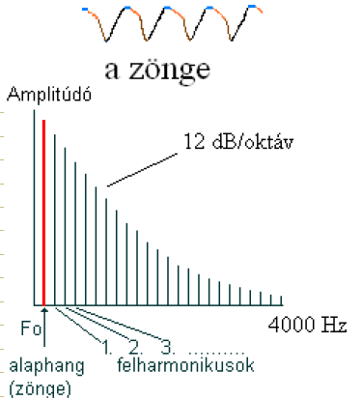
Összetett rezgések frekvenciaelemzése
Hangszalag rezgése, mint kvázi periodikus rezgés
van egy alap ismétlési periódusa, a legmélyebb frekvenciaösszetevö,
és amely meghatározza a magánhangzó hang frekvencia komponenseit.
Ezt a legmélyebb hangot alaphangnak (fo) nevezzük.
A komplex hang többi összetevőjét felhangoknak (f1 f2 … fn) nevezzük.
A felhangok a legalacsonyabb frekvenciájú alaphang (f) egész számú többszörösei.
A hangszalag rezgésekor keletkezett zönge színképe:

Slide 33
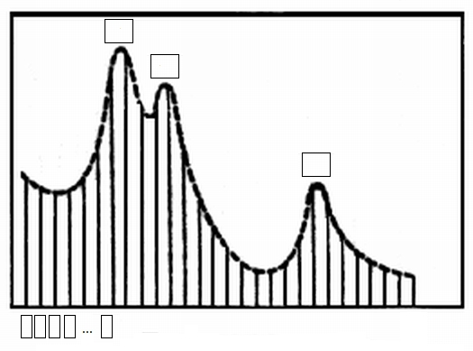
Összetett rezgések frekvenciaelemzése
összetett rezgés hangnyomás-idő függvényét felbontjuk frekvenciatartományban értelmezhető függvénnyé:
Spektrum (vagy színkép)
A frekvenciakomponensek nagysága a frekvencia függvényében egy adott időpontban.
[dB]
Többféle spektrum:
nyomásamplitúdó, teljesítmény, energia
attól függően, hogy az adott időpontban
a frekvencia-összetevők melyik eloszlást adják meg.
Rezonancia
csúcsok
[]
fo,f1,f2,f3,……

Slide 34
Egy hangszeren például, amikor lejátszunk egy dallamot,
az alaphangot ( fo) változtatjuk
https://auditoryneuroscience.com/pitch/melodies-timbre
A felhangokat a gerjesztés típusa (pengetés, ütés),
a felhangok amplitúdóját a hangszer rezonanciatulajdonságai szabják meg.

Slide 35
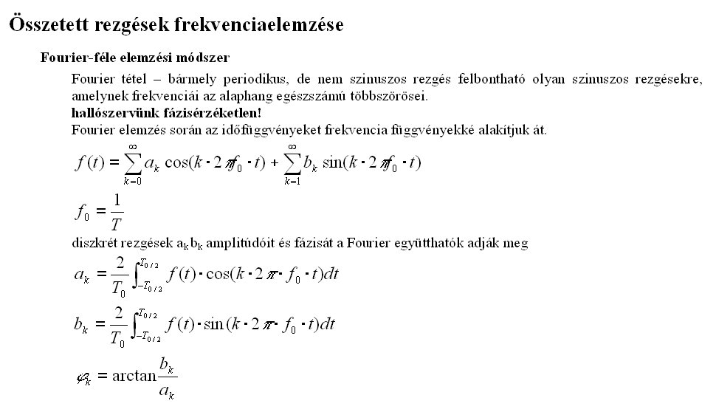
Ezt a frekvenciafüggvényt (frekvencia, amplitúdó és fázis adatok összességét)
nevezzük spektrumnak vagy színképnek.
A gyakorlatban hang spektruma lehet nyomásamplitúdó-, teljesítmény-, vagy
energiaspektrum, attól függően, hogy az adott időpontban a frekvenciaösszetevők
nyomásamplitúdó, teljesítmény, vagy energia eloszlását adja meg.

Slide 36
Gyakorlatban a frekvenciaelemzésnél mindig időben korlátozott ablakban mérünk,
ahol
az elemzés pontosságát az ablak formálja és hossza határozza meg.
(ld. A következő két ábrát)

Slide 37
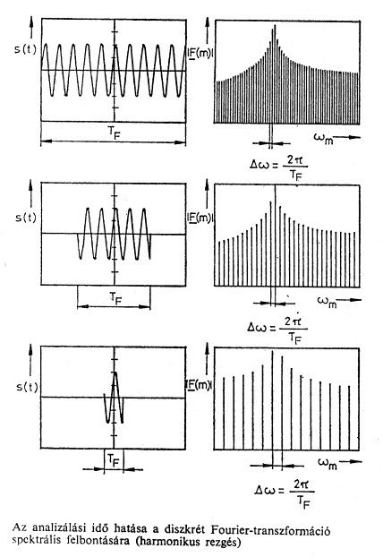

Slide 38
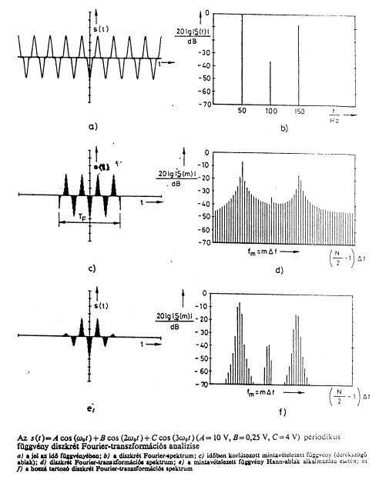

Slide 39
Az ablakszélesség:
DFT összetevők ∆ω távolsága:
Finom frekvenciafelbontáshoz hosszú időablakra
van szükség, a pontosabb időbeli követéshez viszont
az ablakszélességet rövidre kell választanunk.
A TF · Δω = állandó érték.
A beszédelemzési technikában szokásos TF:
TF = 25 ms ablak 40 Hz felbontás
TF = 100 ms ablak 10 Hz felbontás
A TF időablak formája is befolyásolja a létrejövő spektrumot.
A derékszögű időablak spektruma lényegesen zajosabb, mint
a Haun ablak alkalmazásával kapott színkép.

Slide 40
.
Összetett rezgések frekvenciaelemzése
A nem periodikus rezgések esetén,
mint például a fehérzaj vagy impulzus,
az összetevő komponenseinek frekvenciaaránya nem egész szám
folyamatos spektrumot adnak.
Az energia szétszóródik egy frekvenciatartományban és nem meghatározott frekvenciáknál koncentrálódik.
Sok frekvenciájú szinuszos összetevőből állnak, a frekvenciatartomány bármely
pontján lehetnek, az összetevők nem meghatározott frekvenciáknál koncentrálódnak.

Slide 41
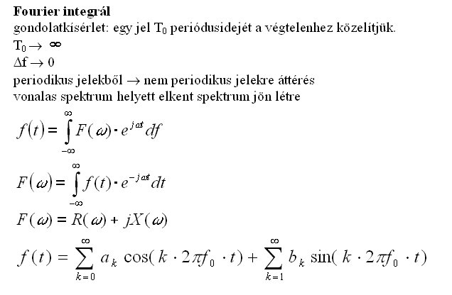

Slide 42
Összetett rezgések típusai
Periódikus - határozott hangmagasságú hangok
A periodikus rezgéseknek vonalas spektruma,
A részhangok frekvenciái mindig egy alapfrekvencia többszörösei.
Az ilyen tulajdonságú részhangok sorozatát nevezzük felhangsornak,
alapfrekvenciát pedig alaphangnak.
Ez az alapfrekvencia határozza meg a hang általunk érzékelt hangmagasságát.
A dallamhangszerek zenei hangjai, a beszédhangok zöngéi ilyen típusú hangok.
Nem periódikus - nincs határozott hangmagasságuk
zörejek
A nemperiodikus rezgéseknek folytonos a spektruma,
ha a különböző frekvenciájú összetevők folytonosan helyezkednek el egymás mellett. Az így létrejövő hangot zörejszerűnek halljuk, extrém esete a fehérzaj,
amikor minden hallható frekvencia megtalálható a spektrumban, ráadásul egyenlő intenzitással.
A legtöbb ritmushangszer hangja,
a beszédhangok közül a zöngétlen réshangok tartoznak ebbe a csoportba.
impulzusok
a rezgésnek egy határesete, amikor szigorú értelemben nincs is szó rezgésről,
csak egyszeri hirtelen állapotváltozásról, mechanikai lökésről.
Az ilyen folyamatot átmeneti, tranziens folyamatnak nevezzük.
A fülünk ezt kattanásként, csattanásként, durranásként stb. érzékeli.
Folyamat folytonos spektrummal ábrázolható. Beszédhangok közül ilyenek a zöngétlen zárhangok

Slide 43
A beszédjel összetett rezgés, amely időben folyamatosan változó,
különböző rezgésmódok kombinációja.
Fontos jellemzője:
NEM DETERMINISZTIKUS A beszéd egy biológiai produktum, ahol a beszédjel időfüggvényének egyes megvalósulásai, pl. még ugyanazon személy kitartott ’á’ hangja időfüggvénye is kiejtéstől kiejtésre más és más, tehát nem determinisztikus.
De ha időben állandó (stacioner) a jel, ilyenek például a kitartott magánhangzók, vagy legalábbis egy hosszabb ideig állandónak tekinthető (qvázi-stacioner) - hosszabb időre vett átlaguk hasonló,
így egyetlen realizáció időátlagából vonjuk le következtetéseket, és kapjuk meg az adott időszakasz színképét vagy más szóval a spektrumát .
Teljesítményszint vagy intenzitásszint sűrűség spektrum (Fourier-transzformált négyzete)
egy meghatározott sávszélességre eső, meghatározott időintervallumban átlagolt
teljesítmény vagy intenzitásszint [dB/Hz]

Slide 44
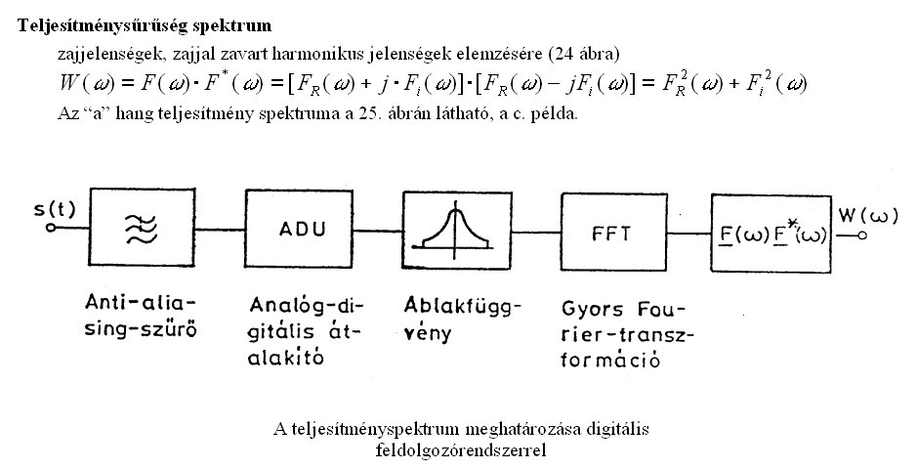
Spektrum: a jel meghatározott időintervallumban mért színképi teljesítmény eloszlásfüggvény.

Slide 45
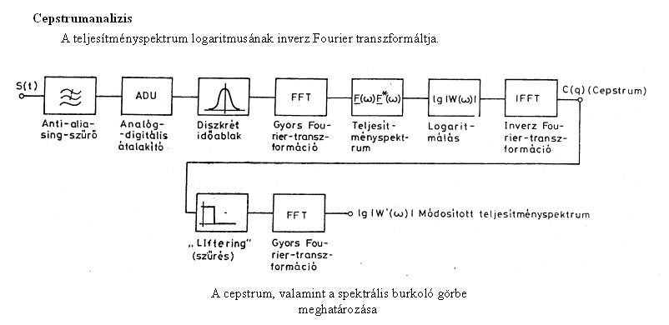

Slide 46
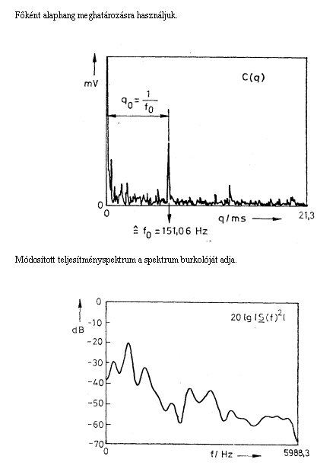

Slide 47
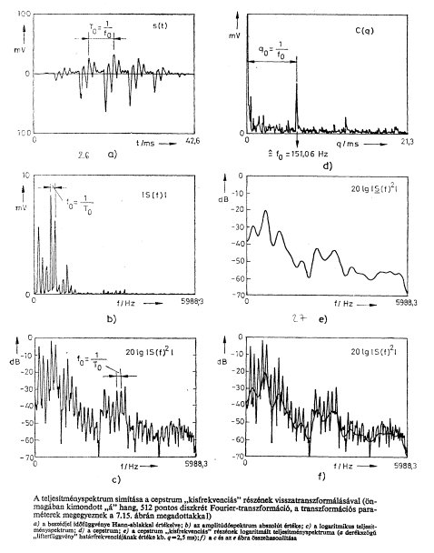

Slide 48
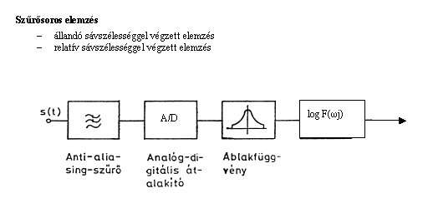

Slide 49
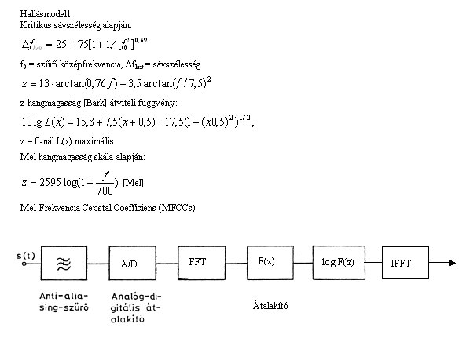

Slide 50
A szűrő sorszáma | Középfrekvencia | Alsó vágási frekvencia | Felső vágási frekvencia | Sávszélesség
Bark | Hz | Hz | Hz | Hz
1 | 150 | 100 | 200 | 100
2 | 250 | 200 | 300 | 100
3 | 350 | 300 | 400 | 100
4 | 450 | 400 | 510 | 110
5 | 570 | 510 | 630 | 120
6 | 700 | 630 | 770 | 140
7 | 840 | 770 | 920 | 150
8 | 1000 | 920 | 1080 | 160
9 | 1170 | 1080 | 1270 | 190
10 | 1370 | 1270 | 1480 | 210
11 | 1600 | 1480 | 1720 | 240
12 | 1850 | 1720 | 2000 | 280
13 | 2150 | 2000 | 2320 | 320
14 | 2500 | 2320 | 2700 | 380
15 | 2900 | 2700 | 3150 | 450
16 | 3400 | 3150 | 3700 | 550
17 | 4000 | 3700 | 4400 | 700
18 | 4800 | 4400 | 5300 | 900
19 | 5800 | 5300 | 6400 | 1100
20 | 7000 | 6400 | 7700 | 1300
A hallási sávszélességű
szűrősor adatai
[Zwicker, 1982.]

Slide 51
Összetett rezgések frekvenciaelemzése
Ábrázolások a frekvenciatartományban:
Spektrum: A jel meghatározott időintervallumban mért színképi szint(hang nyomás,
intenzitás, energia) eloszlásfüggvény.
  2D – x(vízszintes tengely) : a frekvencia,
  y(függ.tengely): szint(hang nyomás, intenzitás, energia)
Spektrogram (Gördülő spektrum): a spektrogram a spektrum időbeli változása,
vagyis mutatja, a frekvencia - összetevők szint eloszlásának időbeli változását.
  3D – x: idő, y: frekvencia, z: amplitúdó( szürke árnyalat )

Slide 52
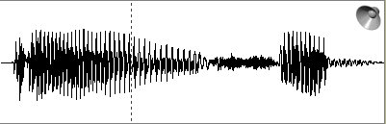
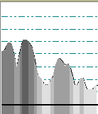
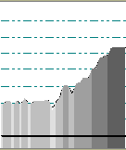

a
b
amplitúdó
Egy szó időfüggvénye
idő
intenzitás
intenzitás
Az a és b poziciójú időablakban mért spektrumok
frekvencia
frekvencia
frekvencia
A teljes szón lépésenként, az időablakokban mért spektrumok egymásutánja, vagyis a spektogram
idő

Slide 53
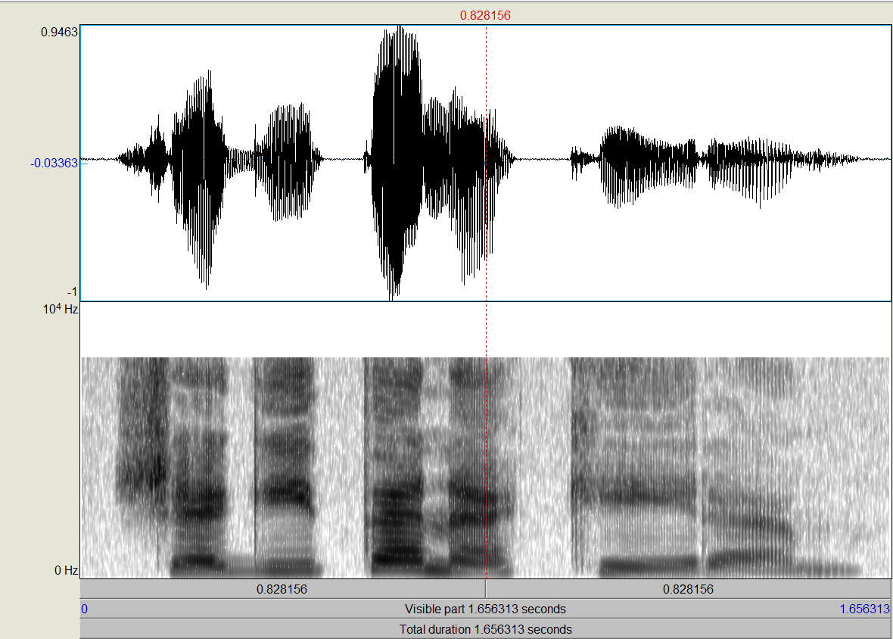
Hangnyomás (amplitúdó)
változása az idő függvényében
Hangszínkép
változása az idő függvényében,
vagyis spektrogram
https://auditoryneuroscience.com/acoustics/spectrogram

Slide 54
A beszédjel elemzése
Fontos, mekkora időintervallumot választunk
Rövid ablakszélesség: Időben gyors változásokhoz: (pl.zárfelpattanás), zöngés hangperiódusokból az alapfrekvencia kiszámítható
Hosszú időablak: Finom frekvenciafelbontás, zöngés hangok felhangjai látszanak
Minél feketébb a kép, annál nagyobb a hangrész frekvenciaösszetevőjének az intenzitása
Zöngés-zöngétlen szakaszok megállapítására is alkalmas
Kisebb-nagyobb energiájú szakaszok váltogatják egymást
A TF (mintavételi ablak) · Δω (frekvenciafelbontás, frekvenciaösszetevők távolsága DFT-ben) = állandó érték.

Slide 55
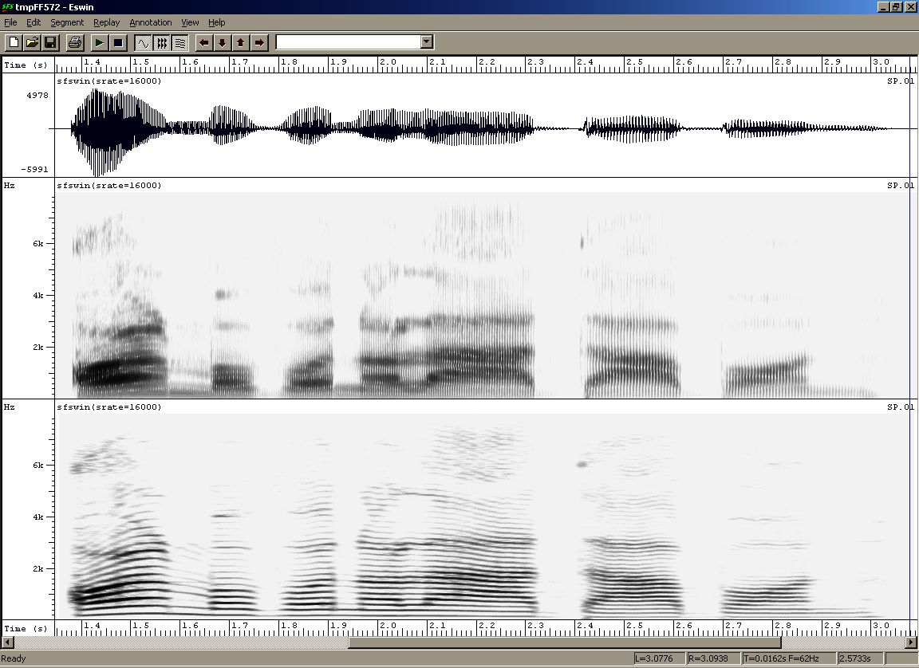
Példa beszéd
esetére
Időfüggvény
p(t)
A l m a v a n a l á d á b a n
teljesítményszint
Spectrogrammok
W(ω,t)

Slide 56
Napjainkban sok, a hangelemzés egyszerű elvégzésére alkalmas, szabadon használható
program van:
Cooledit - általános akusztikai elemző
http://www.softpedia.com/get/Multimedia/Audio/Audio-Editors-Recorders/
Cool-Edit-Pro.shtml
Wavesurfer - beszédelemző, szegmentáló
http://www.speech.kth.se/wavesurfer/
Wasp- beszédelemző, szegmentáló
http://www.phon.ucl.ac.uk/resource/sfs/wasp.htm
Praat - fonetikai elemző, szerkesztő program
http://www.fon.hum.uva.nl/praat/

Slide 57
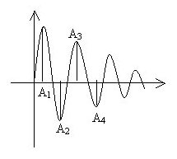
Rezgések csillapodása
Rezgő rendszer 3 eleme:
Tömeg – mozgási energia tárolása
Em ∼1/f
rugalmasság – helyzeti energia ∼ f
Súrlódás vagy ellenállás
T lecsengési idő
csillapítás: súrlódás és sugárzás okozza az energia veszteséget

Slide 58
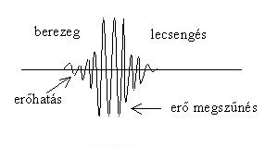

Slide 59
    Kényszerrezgés, rezonancia
Rezgésre képes rendszer erő hatására saját vagy szabad rezgést végez.
Rezgés külső energiatáplálás nélkül lecseng.
Rezgés folyamatossá tétele:
öngerjesztett rezgés
pl. hangszalag rezgése öngerjesztésű visszaszabályozással megy végbe
kényszerrezgés
Külső kényszererő a gerjesztő erő, kényszerfrekvencia a kényszerrezgés frekvenciája.
Kényszerfrekvenciát a gerjesztő periodikus erő frekvenciája szabja meg
Amplitúdót kényszerítő erő amplitúdója befolyásolja.
Ha a gerjesztő frekvencia = önfrekvencia → REZONANCIA jön létre.
Ekkor maximálisan együtt rezeg a gerjesztő rendszer a gerjesztettel.
A gerjesztett rendszer a rezonátor. A frekvencia függvényében felvett rezgés amplitúdó görbét rezonátor­görbének nevezzük.
Kényszerrezgés amplitúdója a kényszerítő rezgés amplitúdójának sokszorosa lehet.
A rezonanciagörbe alakja függ a csillapítási tényezőktől és a súrlódási erőtől.

Slide 60
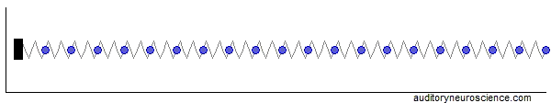
HANGFORRÁS:
korlátozott kiterjedésű rezgő tömeg
korlátozott geometria → meghatározza a hangforrás hangmagasságát
hangforrások → állandó nyomásingadozást biztosítanak
Hangforrás átadja a rezgést az azt közvetítő közegnek:
a részecskék kényszerrezgést végeznek
HANGHULLÁM: Mechanikai hullám
Energiaterjedés, ahol a közeg közvetít, de önmaga haladó mozgást nem végez.
hangforrás rezgéseinek mechanikai hullám formájában történő tovaterjedése a közeg
részecskéinek rezgésállapotának továbbításával
légnemű testekben → csak longitudinális
szilárd testekben → főleg transzverzális
https://auditoryneuroscience.com/acoustics/sound-propagation

Slide 61
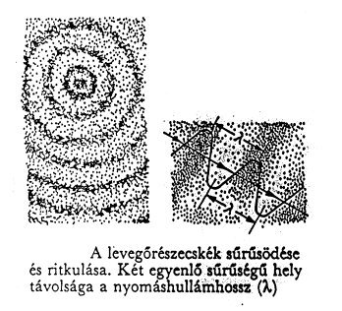

Slide 62
    HANGTÉR
    Vívő közeg, amely valamilyen mechanikai rezgés hatását közvetíti.
légnemű, cseppfolyós, szilárd
Levegőben a hanghullámok:
0 C°, 1 atm (100 000 Pa) nyomáson c = 331,5m/s
visszaverődés, elhajlás → általános, mint minden hullámformánál
jellemző paraméterek: ∆s, ∆v, ∆p
Hangnyomás: 1Pa = 1 N/m2 = 0,10 cm vizoszl.
Hangnyomás( ):A hang terjedésekor a részecskék sűrűsödése és ritkulása
egy adott pontban nyomásváltozást eredményez. Ez a nyomásingadozás
igen kicsi és a légköri (sztatikus) nyomás értékére szuperponálódik. A nyomás időbeli
változása tehát
[N/m2]

Slide 63
sztatikus nyomás → 1 atm ∼ 100 000 Pa
beszéd nyomásingadozás → 0,01-0,1 Pa
Hallásköszöb → 0,000020 Pa
fájdalomküszöb → 20 Pa
Karakterisztikus impedancia → akusztikai hullámellenállás:
valós része az akusztikai keménység:
közeg sűrűsége: [kg/m3],

Slide 64
Hangenergia (E)→ hangrezgések mechanikai energiája
egy adott térrészre igaz [Ws/m3],
hangteljesítménye (P): A hangforrás elsődleges adata
a hangforrás körüli képzett gömbfelületen időegység alatt átáramlott összes
energiamennyiség [Watt].
ahol S a felület [ ].
A hangteljesítmény „mennyiségi”, tehát összegező adat: az elemi értéknek, a
felületegységre eső teljesítménynek, vagyis az intenzitásnak a sugárzó körüli teljes
gömbfelületen vett integrálja.

Slide 65
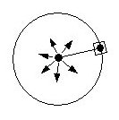
hangenergia továbbítása → hangsugárzás
hangintenzitás (I): egységnyi felületen merőlegesen időegység alatt átáramlott
energia [W/m2]
= akusztikai keménység,
[kg/m³].
c [m/s],

Slide 66
Szintérték – dB fogalma
hallásküszöb hangintenzitás-értéke
egy nagyteljesítményű repülőgép zaja 10 m távolságban kb. I= 1 ,
vagyis a repülőgép zajának a hangintenzitása az éppen meghallható hang intenzitásának
1 000 000 000 000 szorosa.
deciBel[dB]:
Az akusztikában és vele kapcsolódó tudományágakban, mint a fonetika,
pszicholingvisztika, digitális beszédfeldolgozás stb. a hangintenzitás és a hangnyomás
kezelésére dB szintértéket használunk, és a viszonyítási alap a hallásküszöb-intenzitás
ill. hangnyomás értéke.
A hangintenzitás szintértéke:
[dB],
ahol a viszonyítási alap a hallásküszöb intenzitásértéke vagyis .

Slide 67
A hangintenzitás a hangnyomás négyzetével arányos. Szintben kifejezve:
A hangnyomás szintértéke:
[dB],
ahol a viszonyítási alap a hallásküszöb hangnyomásértéke, = 0,00002 Pa
Ha tehát hangnyomás arányokkal számolunk dB-ben, akkor a hangnyomásarányok
logaritmusának húszszorosát kell vennünk.
Igy akár hangnyomás, akár intenzitásszint értékekkel számolhatunk,
a szintértékek nagysága egyenlő.

Slide 68
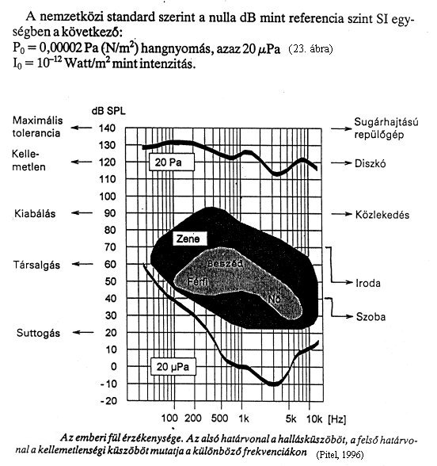

Slide 69
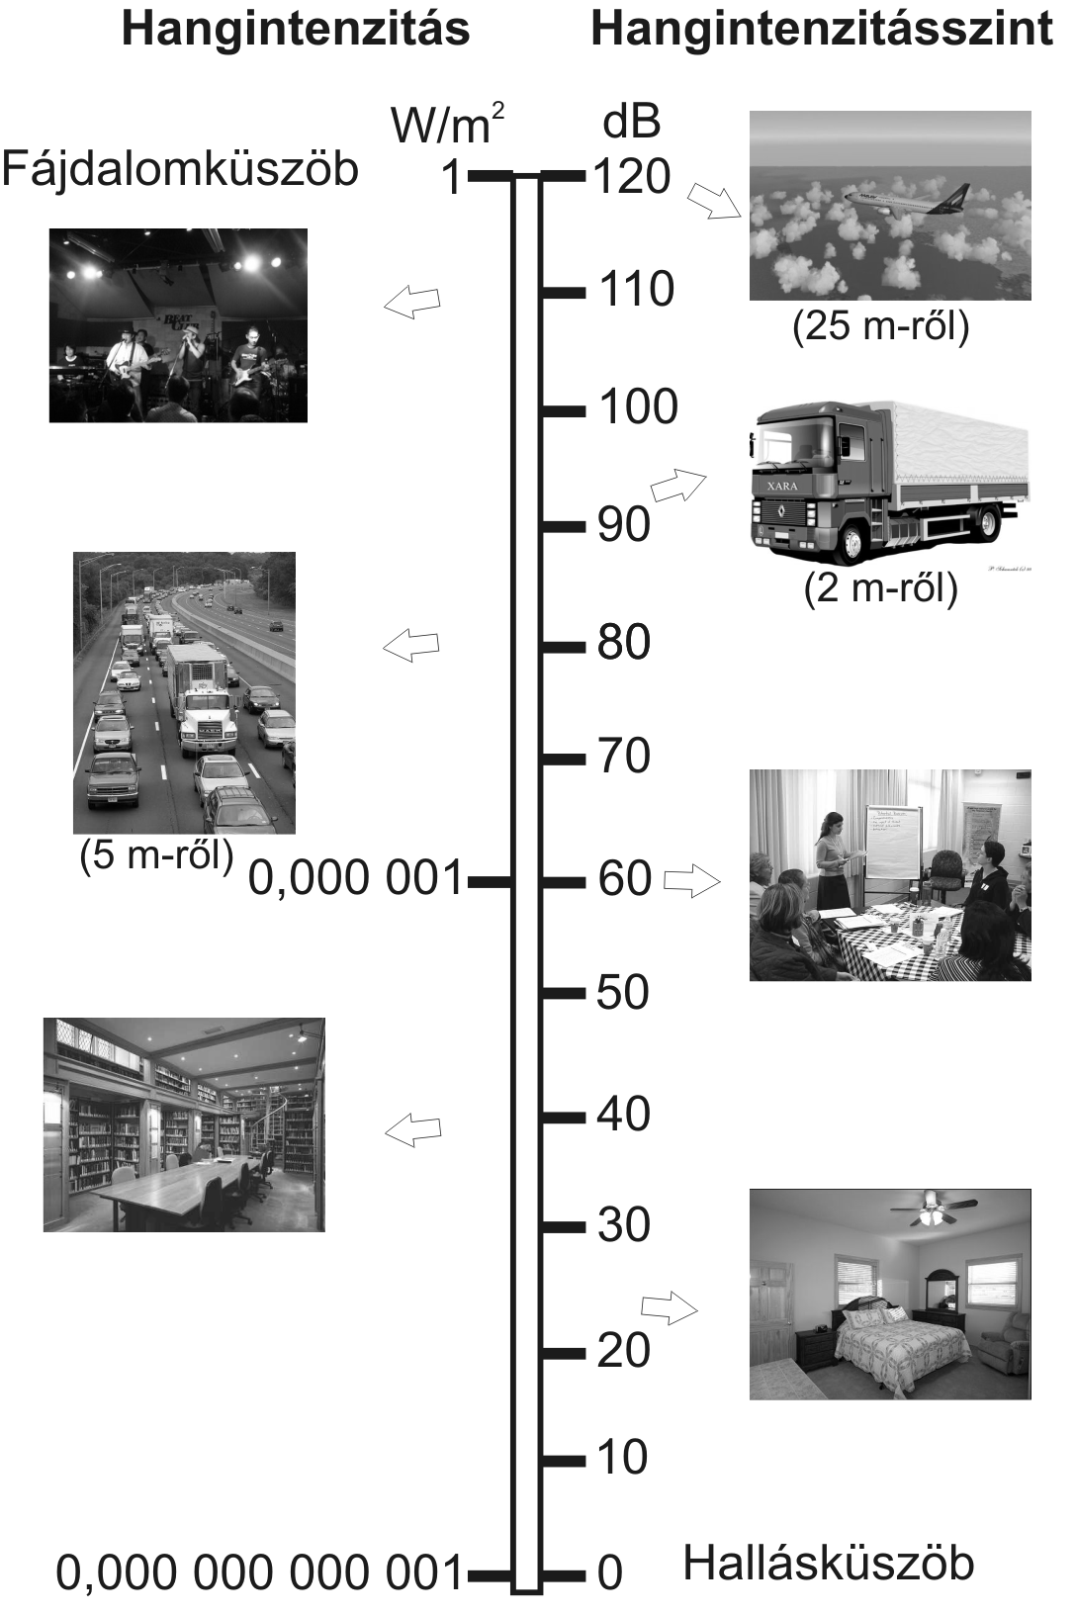

Slide 70
Zajszintmérés
https://www.ovdafuled.hu/zajszintmeres.php

Slide 71
Példák
1. A nem periódikus rezgéseknek határozott hangmagasságuk van?
2. A nemperiodikus rezgéseknek folytonos a spektruma?

Slide 72
Példák
A nem periódikus rezgéseknek határozott hangmagasságuk van? Igen, határozott hangmagasságuk van.
Nem, nincs határozott hangmagassága.
A nemperiodikus rezgéseknek folytonos a spektruma? Igen, folytonos.
Nem folytonos.

Slide 73
Példák:
3. Mi a hangnyomás mértékegysége? -
4. Mi a hangnyomásszint mértékegysége? -
5. Mi a hangintenzitásszint mértékegysége? -

Slide 74
Példák:
Mi a hangnyomás mértékegysége? - Pa, N/m²
Mi a hangnyomásszint mértékegysége? - dB
Mi a hangintenzitásszint mértékegysége? - dB

Slide 75
Példák:
A Hang intenzitás és nyomás dB szintértékbe számítása
Egy hangszóróból 60 dB intenzitásszintű hang szól. Megkettőzzük a hangforrást. Hány dB lesz a két hangforrás együttes intenzitás szintje?

Slide 76
Példák:
A Hang intenzitás és nyomás dB szintértékbe számítása
Egy hangszóróból 60 dB intenzitásszintű hang szól. Megkettőzzük a hangforrást. Hány dB lesz a két hangforrás együttes intenzitás szintje?
Intenzitásszint,
60dB = 10 * lg(x)dB => x = 10⁶ W/m²
x = 10 * lg (2*10⁶) = 10*(lg(2) + lg(10⁶)) => kb 63 dB
lg(2)=0,3 lg(10⁶)=6

Slide 77
Példák:
A Hang intenzitás és nyomás dB szintértékbe számítása
3. ​Adja meg annak a 80 Hz­-es színuszos hangnak a hangnyomásszintjét akusztikai dB­-ben, amelynek effektív hangnyomása 0.02N/m²!

Slide 78

Példák:
A Hang intenzitás és nyomás dB szintértékbe számítása
3. ​Adja meg annak a 80 Hz­-es színuszos hangnak a hangnyomásszintjét akusztikai dB­-ben, amelynek effektív hangnyomása 0.02N/m²!
N/m² az ua. mint Pa, hangnyomás amplitúdó vagyis (20*lg…)
x dB = 20*lg($\frac{p}{p_{0}}$), p = 0.02N/m² => p = 2*10⁻²Pa P₀=2*10⁻⁵ Pa
60 dB = 20*lg($\frac{2∗{10}^{−2}}{2∗{10}^{−5}}$)

